Slide 1
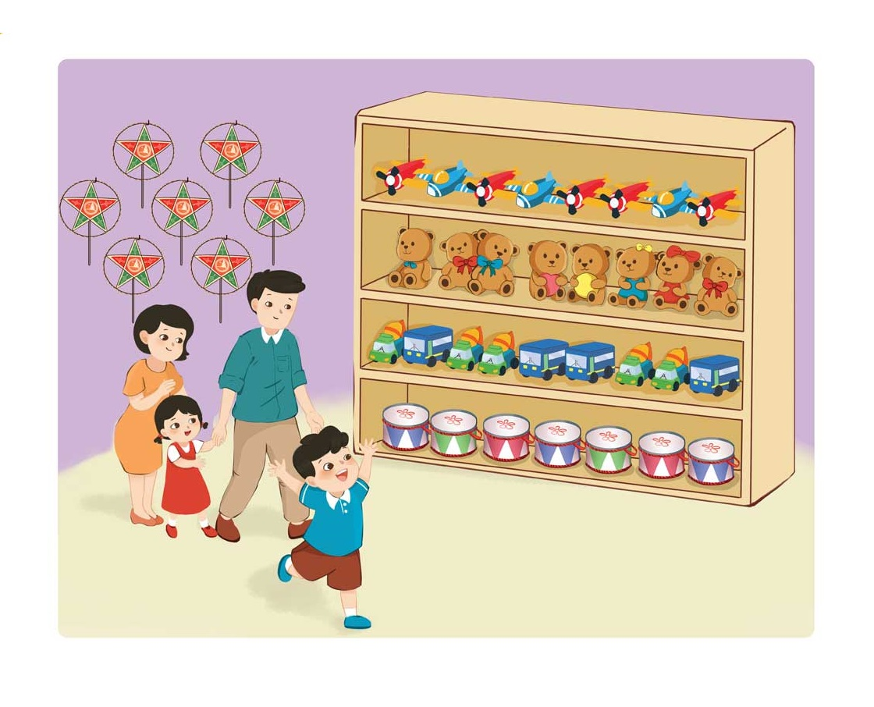

Slide 2

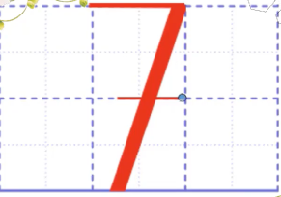

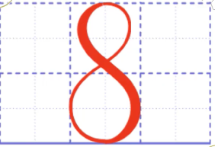

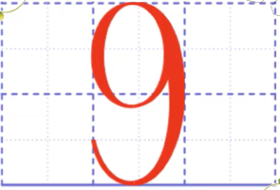
7
8
9

Slide 3

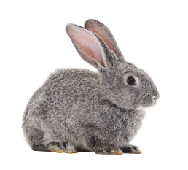
7
8
9

Slide 4

7
8
9

Slide 5
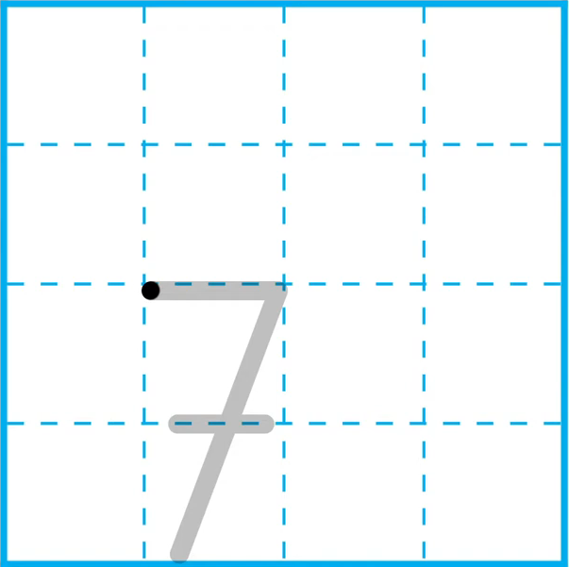

Slide 6
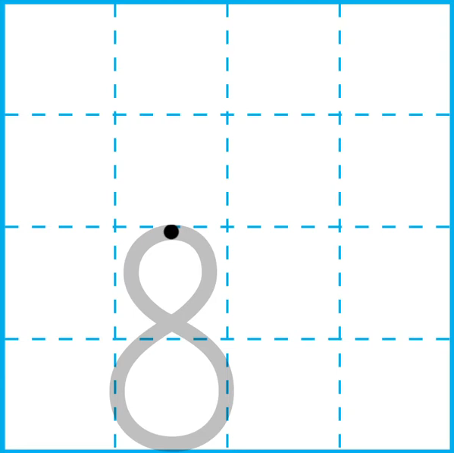

Slide 7
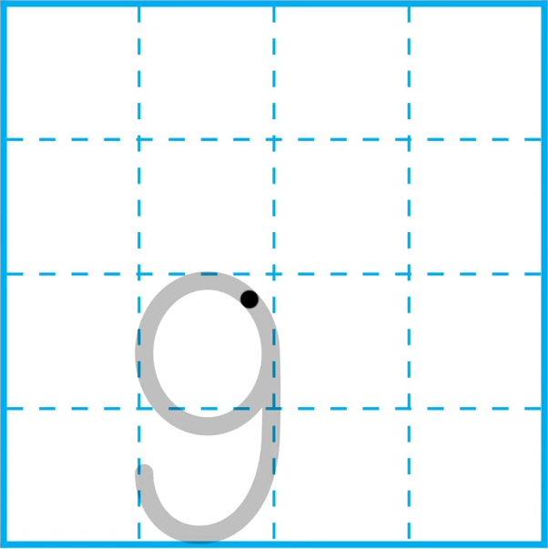

Slide 8
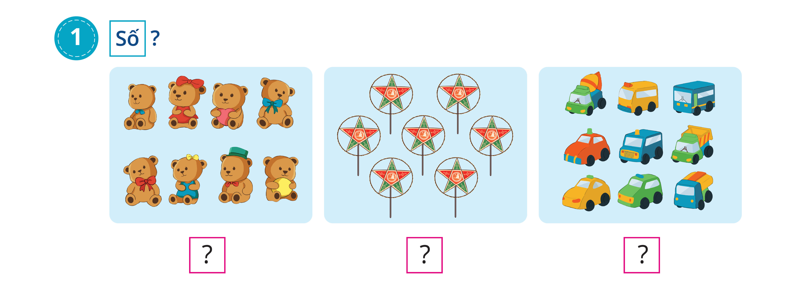
1
Số ?
?
7
8
?
?
9

Slide 9
2
Vẽ số hình phù hợp ( theo mẫu ) :
4
7
9
8

Slide 10

Số ?
3
?
3
6
?
2
7
9
4
?
5
8
1
?

Slide 11
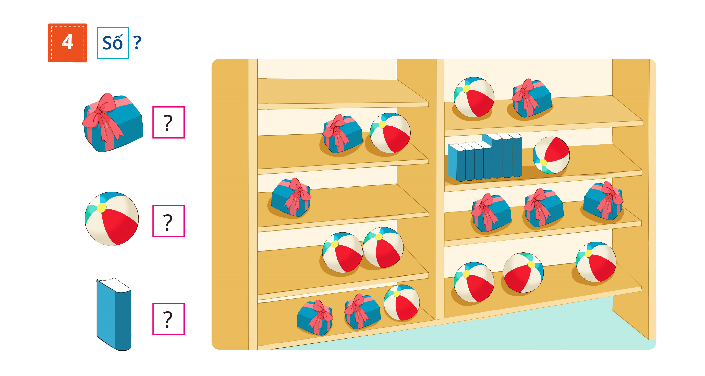
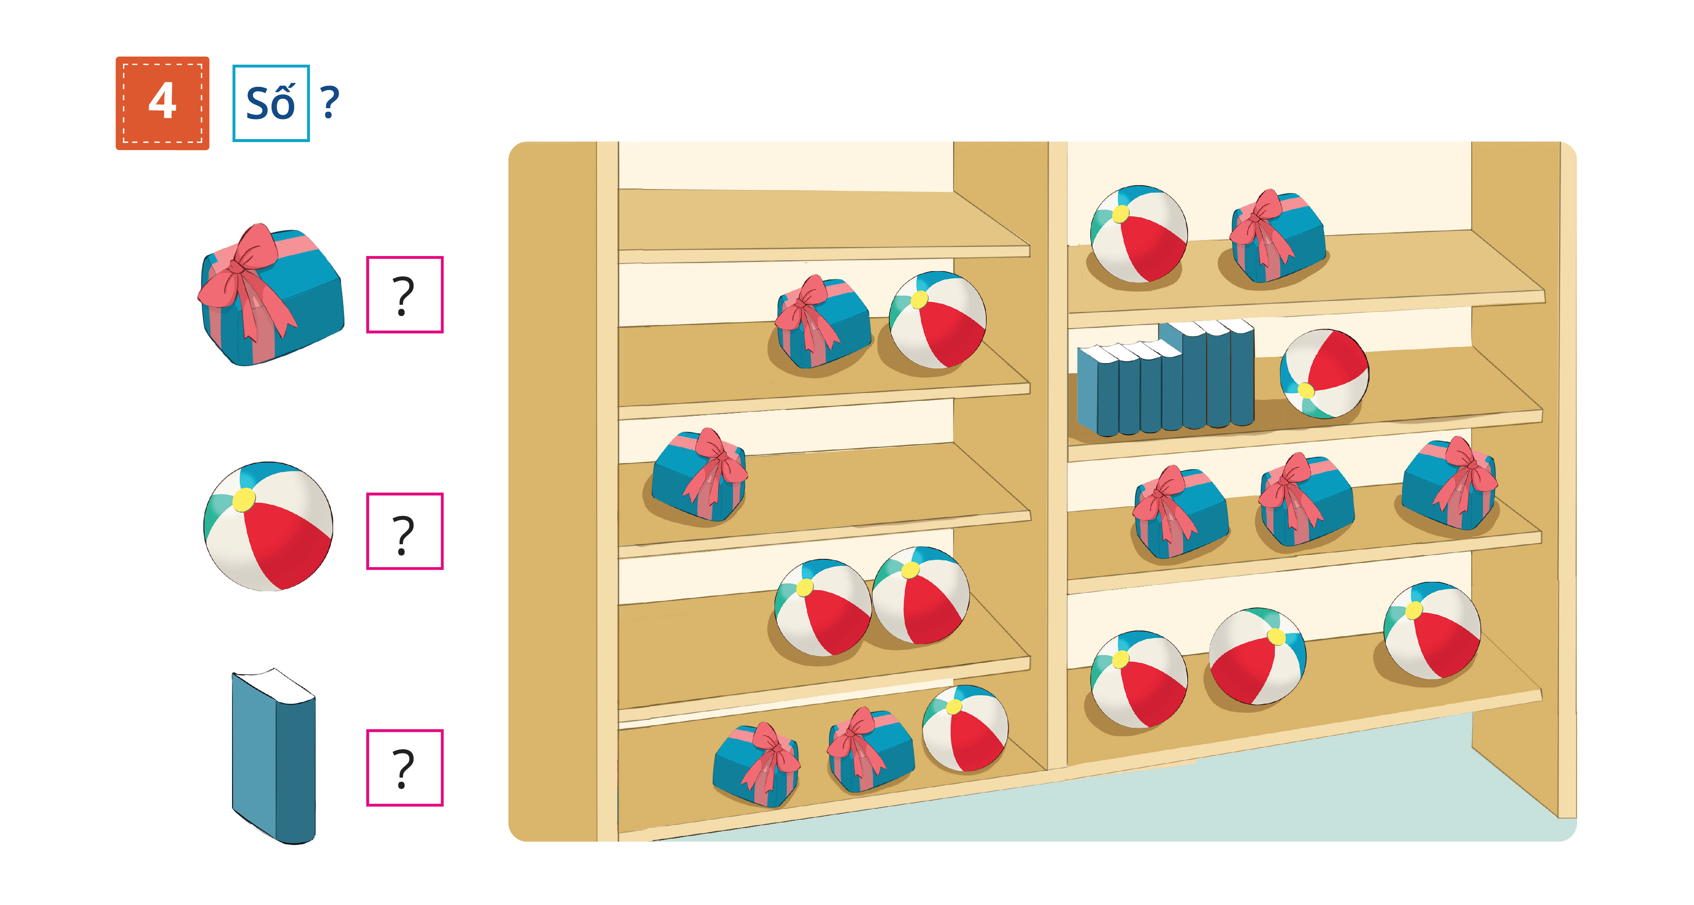
4
7
?
?
8
9
?

Slide 12



Slide 13



Slide 14
